Slide 1

Разработка веб интерфейса «Социальная сеть учащегося»
5 PROS OF LIFE
rubicone

Slide 2


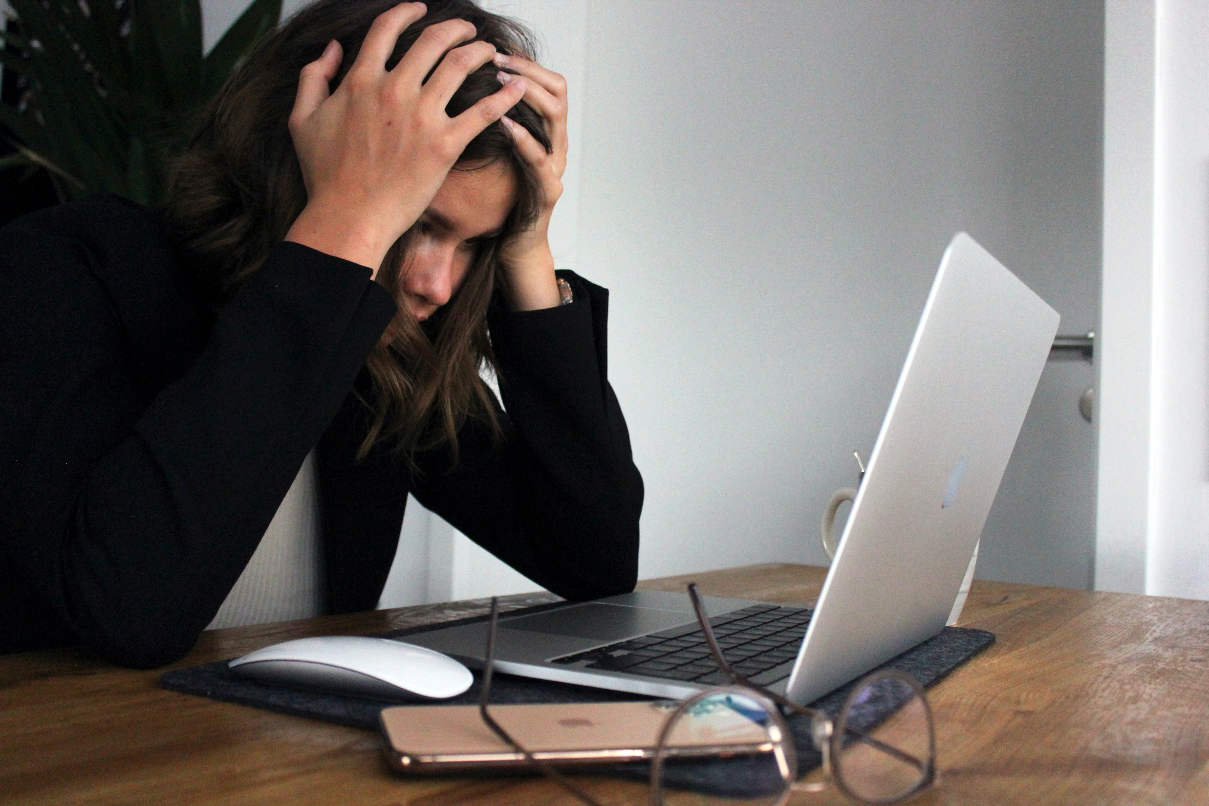
Проблема – отсутствие нормального сайта

Slide 3


Наше предложение:
Удобство
Простота использования
Понятный интерфейс

Slide 4


Уникальность – наше всё

Slide 5
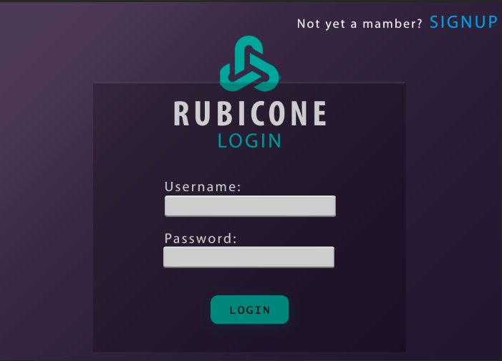
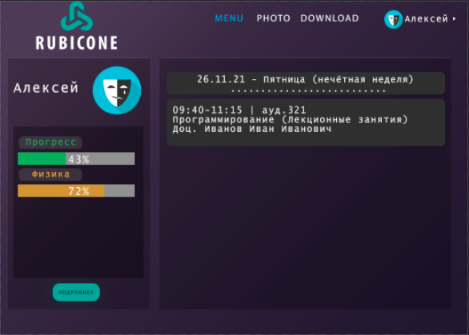
Эскизы

Slide 6
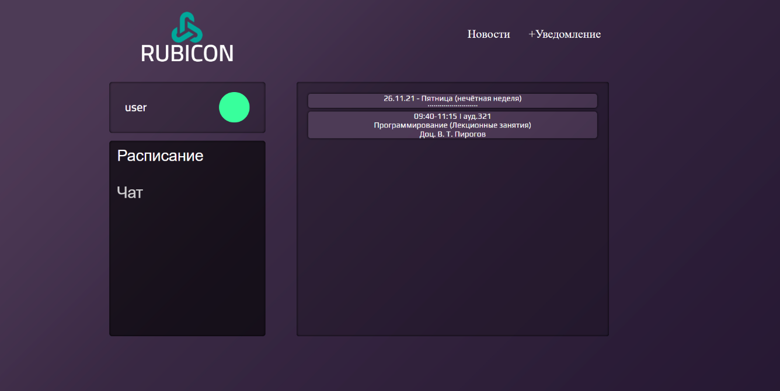
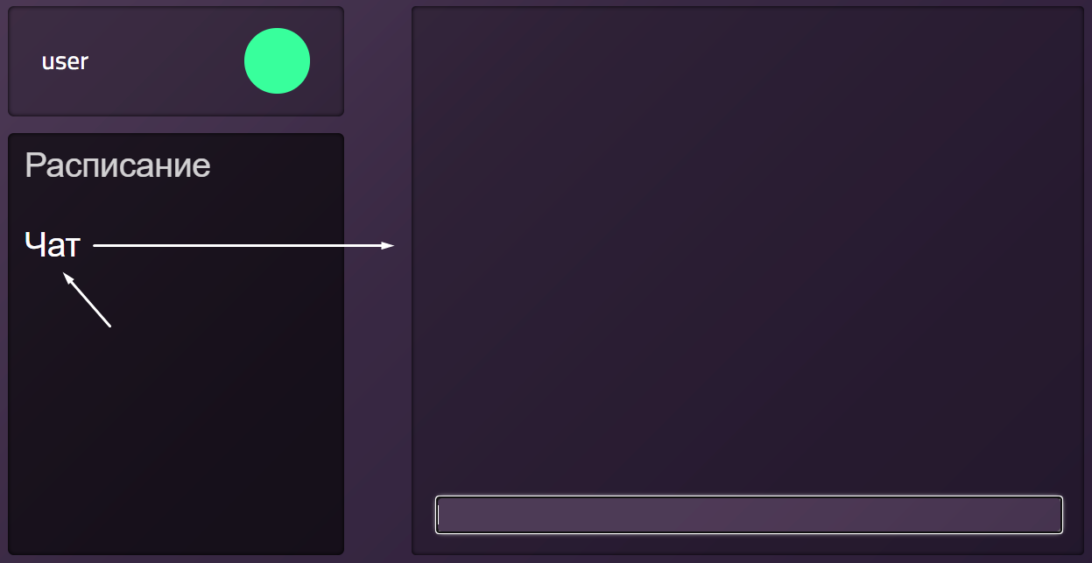
Конечный вариант сайта
Расписание
Чат

Slide 7
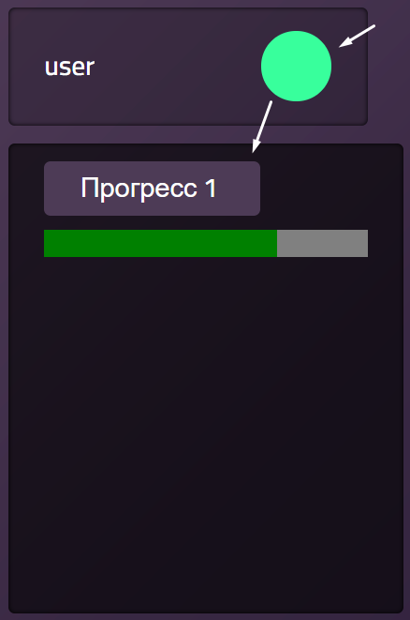
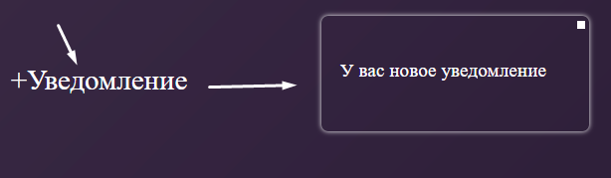
Конечный вариант сайта
Прогресс
Уведомления

Slide 8

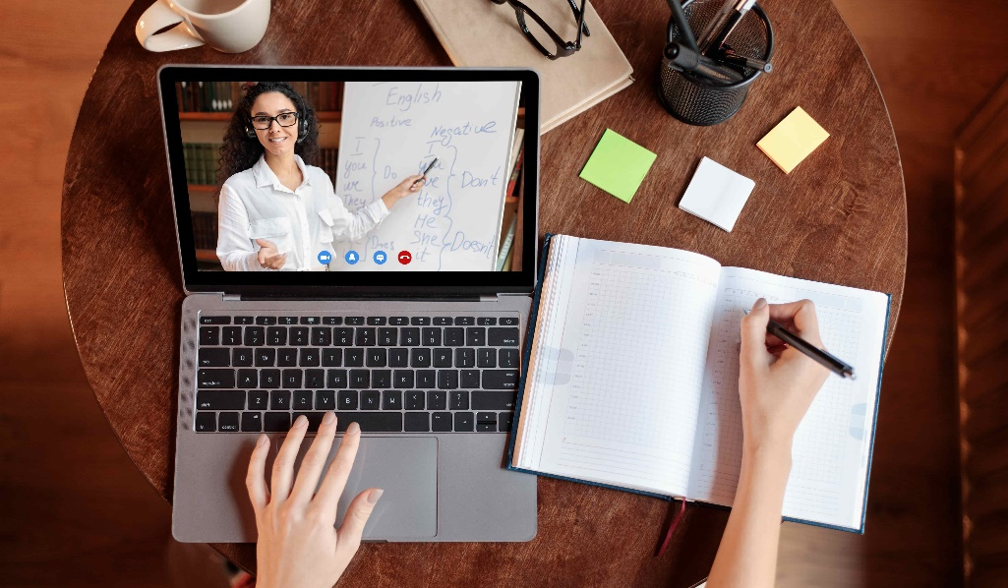
Перспективы развития
Личный кабинет
Возможность прохождения онлайн-тестов
Адаптация сайта под дистанционное обучение

Slide 9

Сплочённость команды – признак успеха

